Slide 1
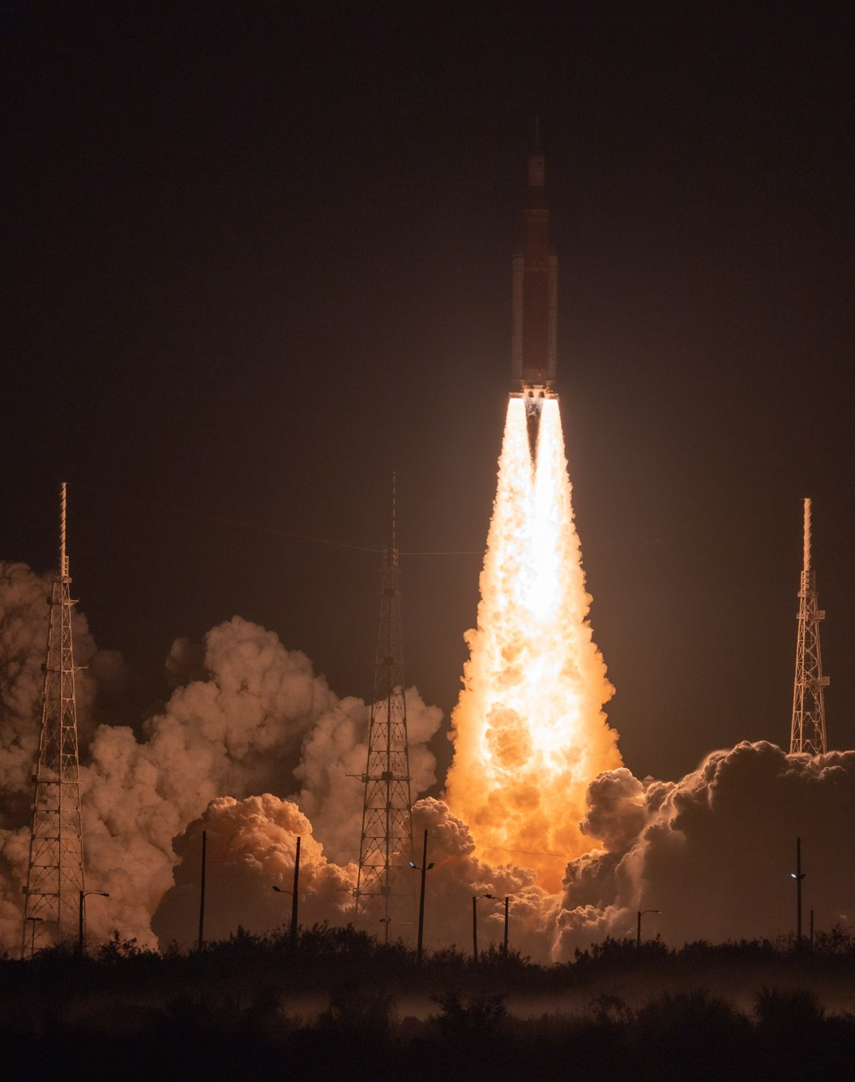
ИНЖЕНЕРИЯ ПО · ЭТАП ВНЕДРЕНИЯ
Тестирование
программ на этапе
внедрения
Зачем и как тестировать,
чтобы запуск прошёл без сюрпризов

Slide 2

Что такое этап внедрения
▸ Работает код → пользуются люди
▸ Меняется среда — серверы, сети, ОС
▸ Первые реальные пользователи и данные
▸ Сбой виден сразу — и стоит дорого
«Последний фильтр перед тем, как ошибки начнут стоить в 10–100 раз дороже»

Slide 3
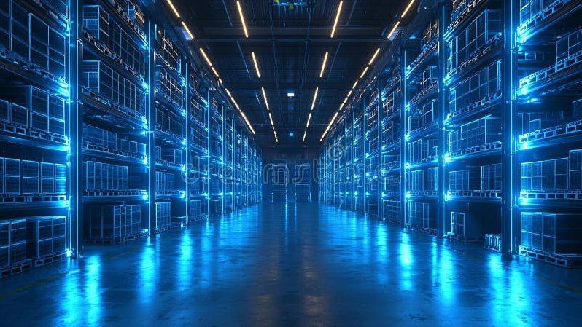
02 / ЭТАП ВНЕДРЕНИЯ
Почему именно здесь — самое важное
80% сбоев на внедрении — дело окружения:
конфигурации, права, интеграции
×100
дороже исправить дефект в эксплуатации, чем при проектировании (NIST)
0
вторых шансов на первое впечатление

Slide 4
Шесть тестов, которые спасают запуск
🧪
🔀
📦
Дымовое
Интеграционное
Миграционное
Smoke — система запускается, ключевые функции живы
Связи с СУБД, API, платёжными шлюзами
Данные переехали полностью и без потерь
⚡
🛡️
🔄
Нагрузочное
Приёмочное
Отката
Выдержит реальное число пользователей
UAT — пользователи подписывают акт
Rollback — вернуть старое из бэкапа

Slide 5
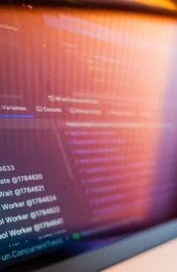
03.1 / ЭТАП ВНЕДРЕНИЯ
Сначала — дымовое и интеграционное
Дымовое — 15 минут после установки
Запускается? Логинится? Главный сценарий проходит? Если нет — дальше не идём.
Интеграционное — границы системы
СУБД, API внешних сервисов, очереди, файловые обмены — каждая связь по тест-карте.
Журнал дефектов с первого часа
Каждая проблема — с владельцем и статусом. Без журнала дефекты теряются.

Slide 6
Миграционное: данные дороже кода
▸ Сверки — контрольные суммы и количество записей до/после
▸ Репетиция — тестовая миграция заранее, не в день запуска
▸ Дубли и потери — отдельные проверки на дубликаты и пустые поля
▸ Подпись владельца — данные принимает тот, кто за них отвечает

Slide 7
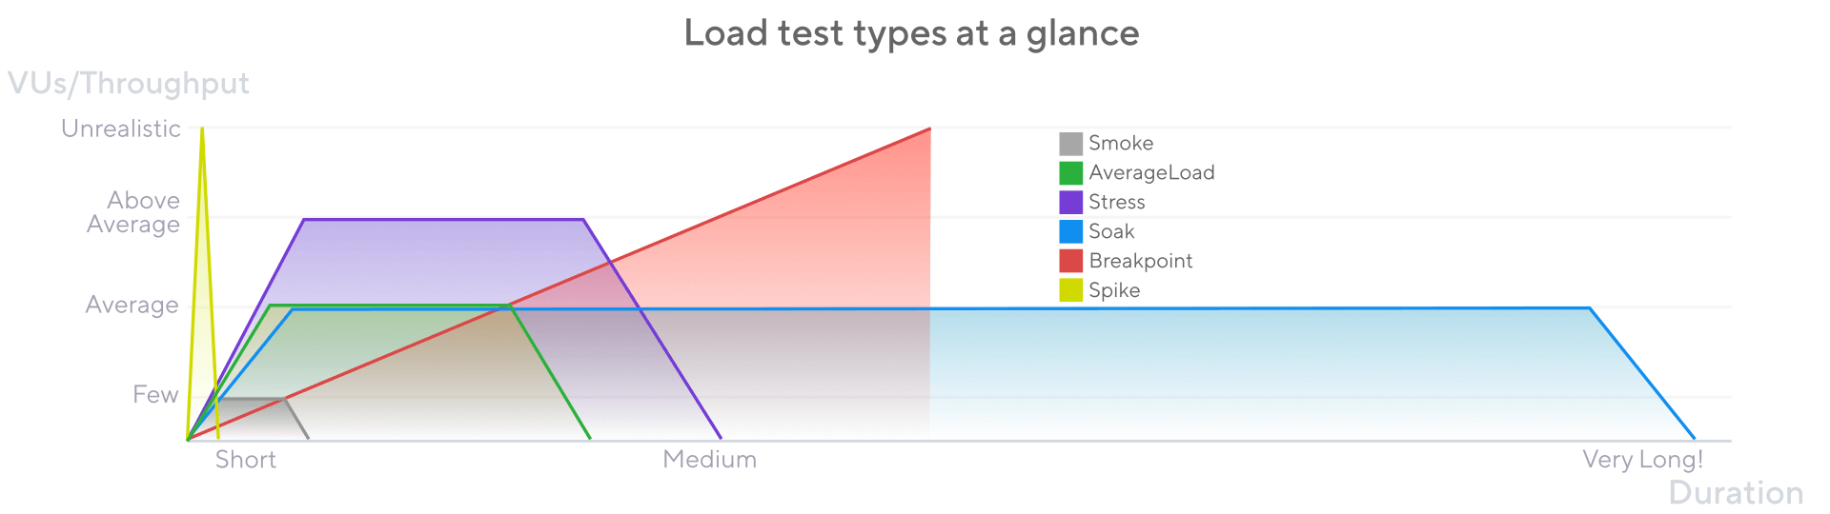
Нагрузочное: выдержит ли первый день
Smoke — быстрая проверка
Average Load — как в жизни
Stress — выше нормы
Spike — резкий всплеск
Прогон с запасом ×2 от ожидаемого трафика — и плавный канареечный запуск.

Slide 8
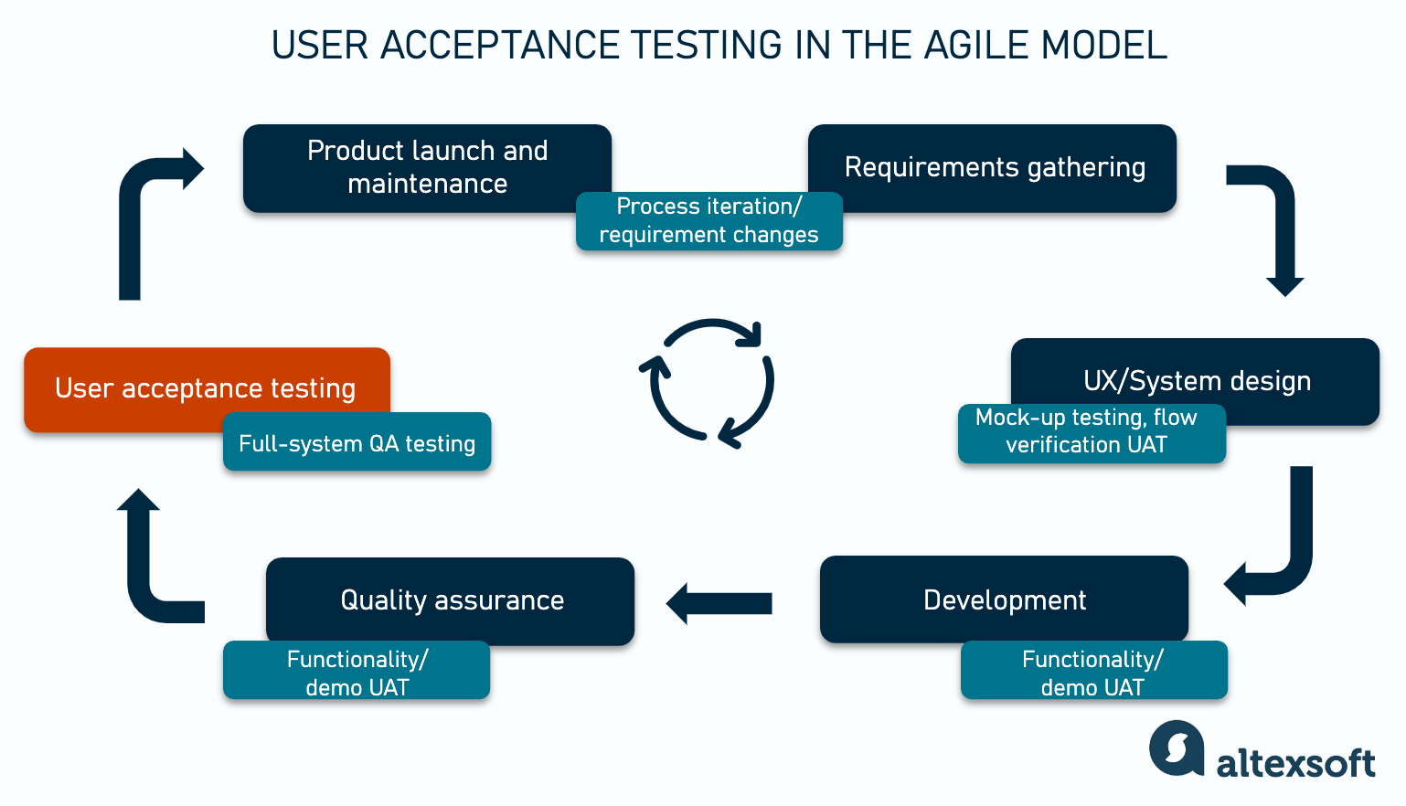
03.4 / ЭТАП ВНЕДРЕНИЯ
Приёмочное (UAT): слово за бизнесом
▸ Реальные сценарии — «как в жизни», а не «как в спецификации»
▸ Реальные пользователи — те, кто будет работать каждый день
▸ Акт подписи — формальное принятие системы в эксплуатацию
Нет подписи — нет запуска. Точка.

Slide 9
Тест отката: страховка, которую репетируют
1
Свежий бэкап
снят прямо перед окном внедрения
2
Восстановление
отрепетировано на стенде, есть замеры времени
3
Runbook
пошаговая инструкция отката — на бумаге, не в голове
4
Триггер решения
заранее: какие метрики = стоп и откат
План отката, который ни разу не проверяли, — это не план, а надежда.

Slide 10
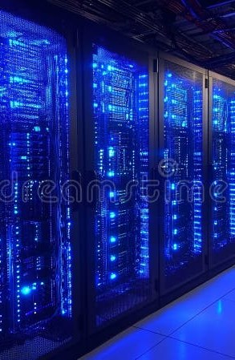
Окружение: «работало у меня» не считается
04 / ЭТАП ВНЕДРЕНИЯ
▸ Стенд = прод те же версии ОС, СУБД, сеть, балансировщики
▸ Права и сертификаты учётки, TLS, межсетевые экраны
▸ Конфиги среды частейшая причина падений на проде
▸ Мониторинг до запуска алёрты должны звонить заранее
▸ Тест чистой установки с нуля, как на новом сервере

Slide 11
Процесс: семь шагов до запуска
1. План и критерии
2. Стенд = прод
3. Установка + Smoke
4. Интеграция + миграция
→
→
→
5. Нагрузка + регресс
6. UAT
7. Go / No-Go
→
→
Запас времени в окне внедрения и готовый откат — обязательные условия.

Slide 12
Пять ловушек и как их обойти
ЛОВУШКА | КАК ИЗБЕЖАТЬ
«Работало на моей машине» | Единые окружения, контейнеры, автоматизация развёртывания
Потеря данных при миграции | Сверки, контрольные суммы, репетиция заранее
Недооценённая нагрузка | Тест с запасом ×2, канареечный запуск
Нет плана отката | Репетиция на стенде, свежие бэкапы, runbook
Пользователи не готовы | Обучение, инструкции, поддержка первой линии

Slide 13

Go / No-Go: чек-лист решения
Дефекты: критические закрыты, блокирующих — ноль
Данные: сверки подписаны владельцами
Нагрузка: SLA выполняются
UAT: акт подписан заказчиком
Откат: отрепетирован, бэкапы живые
Поддержка: на связи в окно запуска
Один пункт не выполнен — No-Go. Дешевле подождать неделю, чем чинить прод в панике.

Slide 14
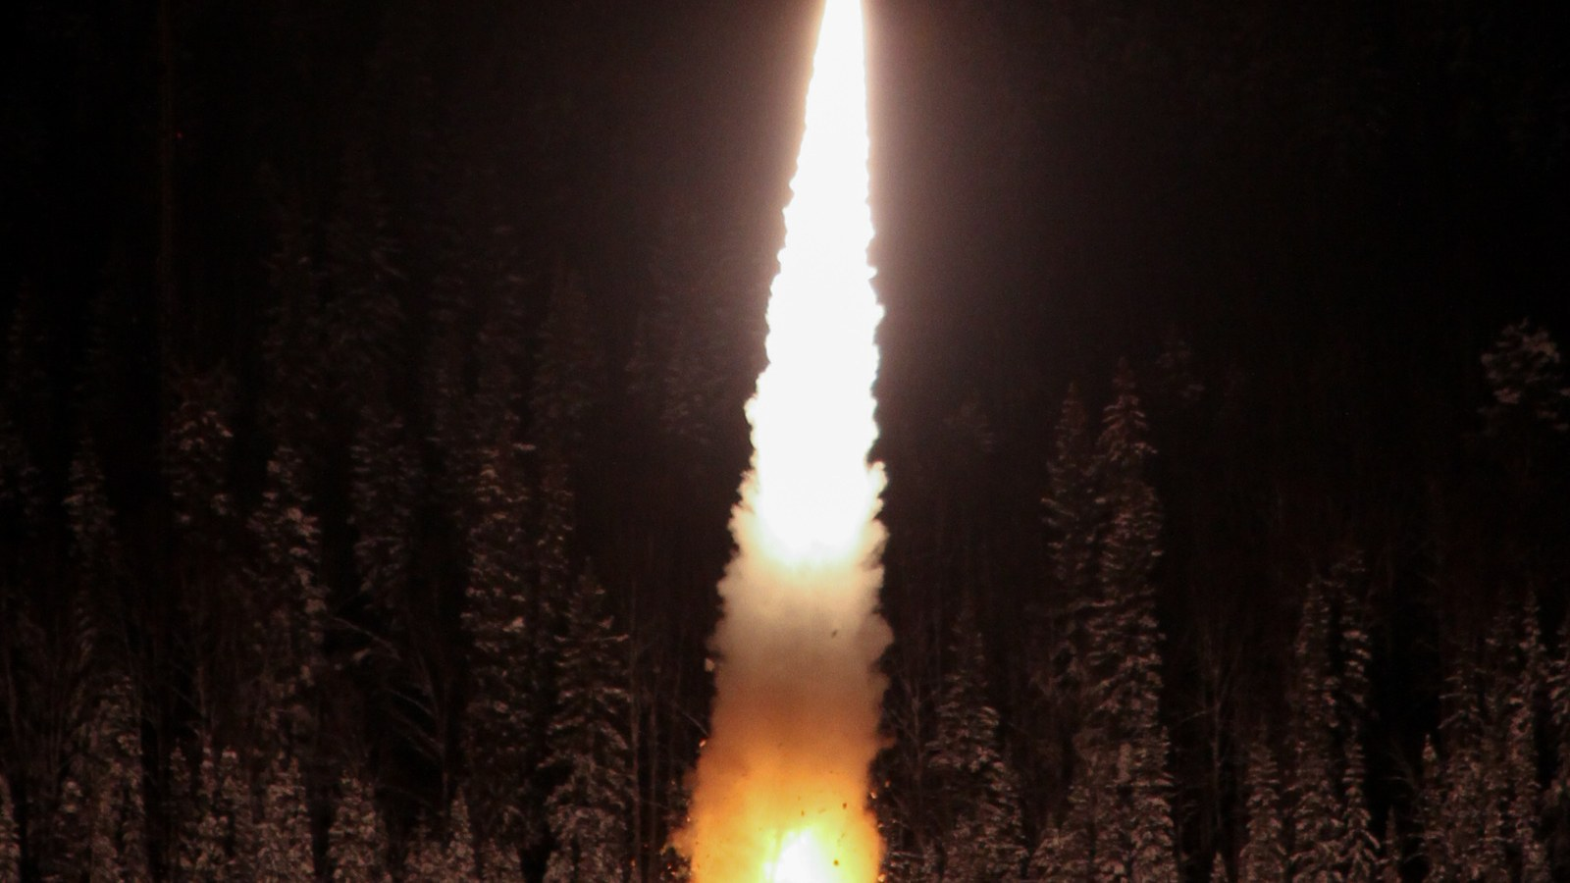
Тестируй до запуска —
спи после него
Внедрение — последний рубеж обороны качества.
Программа, прошедшая через него, начинает жизнь с доверия пользователей.
Спасибо за внимание · вопросы?

